Slide 1
군 전술 시나리오 기반 시뮬레이션 모델
< CAS 작전 시나리오 기반 GFAC 트래킹 지원 모델 >
국방디지털융합학과
201921167 정 지 원
201921165 엄 재 혁
201921162 송 민 기

Slide 2
CONTENTS
1. 작품 소개
2. 작품 우수성
3. 작품 영상

Slide 3
1. 작품 소개

Slide 4
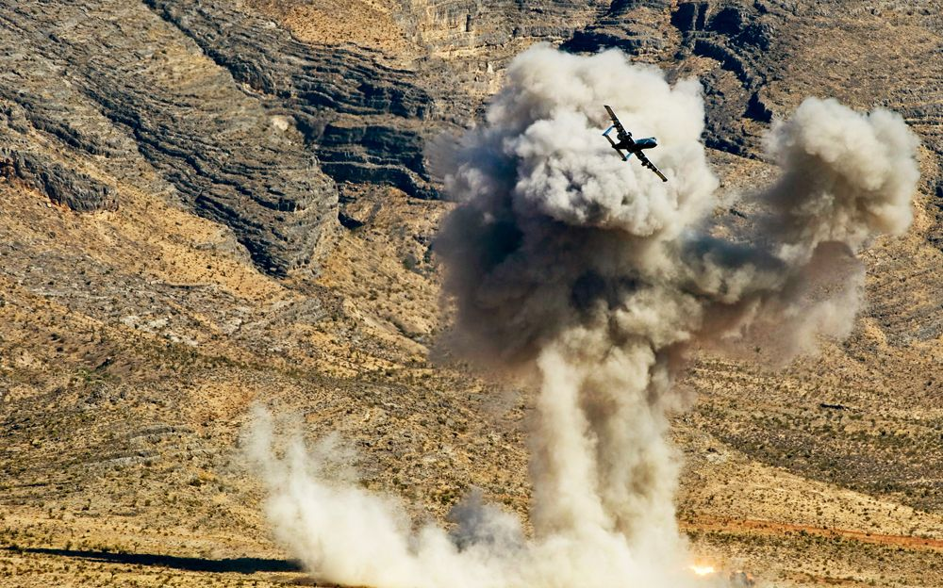
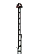
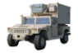
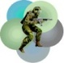
작품 소개 – 이론적 배경
CAS(Close Air Support, 근접항공지원 작전)
항공기를 이용하여 적의 표적을 공습
지상군의 군사 작전을 지원하는 전술
GFAC(Ground Forward Air Controller, 지상 전방 항공 통제관)
아군 CAS 작전 수행을 위해 표적을 식별
아군 전투기를 유도하는 역할을 수행
GFAC
GFAC

Slide 5
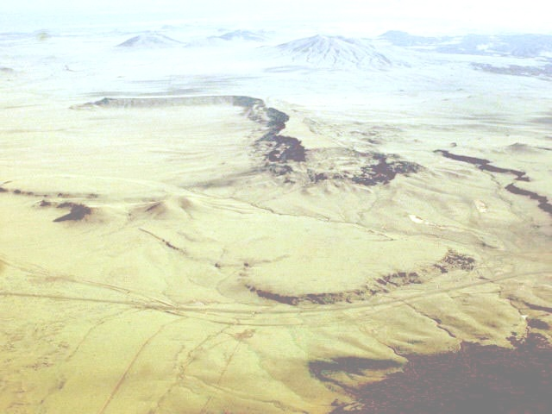
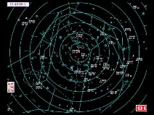





작품 소개 – 시나리오 소개
CAS 작전 시나리오 기반 GFAC 트래킹 지원 작전
성공적인 CAS 작전을 위해 표적에 대한 정밀한 유도가 작전의 성패를 좌우
아군 진영에서 CAS 작전을 수행하기 위해 GFAC가 이동하며 표적 식별 및 전투기 유도
트래킹 정보를 통한 상황인식 정보 공유 및 통합 COP 구축
-> 아군 병력 트래킹 정확도 향상을 통해 GFAC 상황인식 향상 및 우군 오폭 위험 감소를 확인
공중 중계기
트래킹을 통한
통합 COP 구축
공중 중계기, GFAC
이동 방향
CAS 작전 표적
GRU
GFAC
GFAC
C2 center
GRU
GRU
GRU

Slide 6
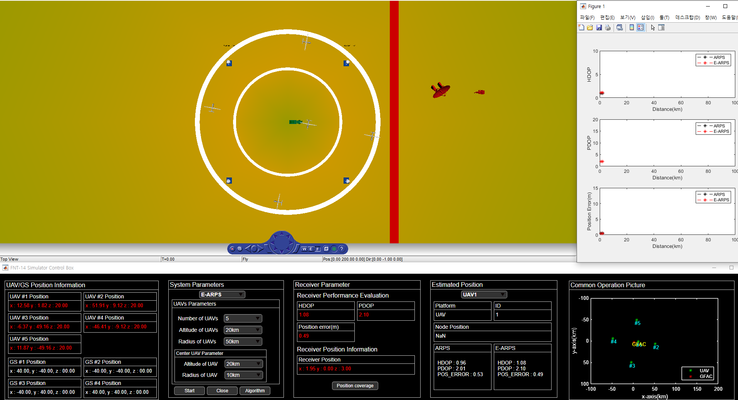
작품 소개 – 작품 구현
군 전술 시나리오의 시각적 이해를 위해 3D 시뮬레이션
수치 해석 및 프로그래밍 환경을 제공하는 MATLAB 이용
성능 지표 그래프
3D 모델
파라미터 선택 UI
및 COP

Slide 7
2. 작품 우수성

Slide 8
2. 작품 우수성
실제 군 전술 시나리오에 기반하여 작전 상황 구현
3D 시뮬레이션 구현을 통해 작전 계획 수립 과정에서 시나리오 이해도 향상
실제 무기 운용에 대한 비용, 자원 감소
모델 우수성
다양한 파라미터 환경(공중 중계기 노드 수, 선회 반경, 무인기 고도)에서 시뮬레이션 수행 가능
일반화된 프레임워크 구성을 통해 적은 개발시간과 비용으로 다양한 작전 시나리오로 수정 가능

Slide 9
3. 작품 영상

Slide 10
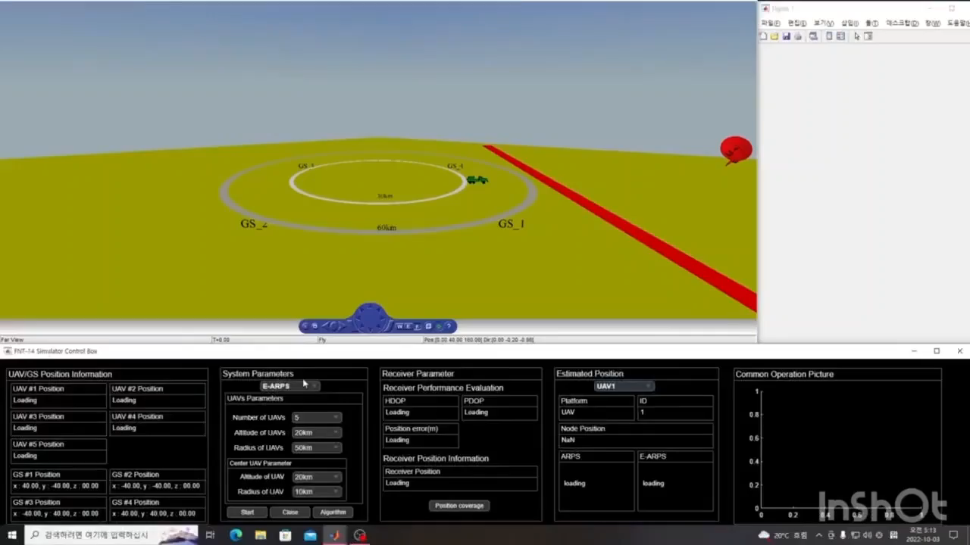
3. 작품 영상

Slide 11
THANK YOU

